Slide 1
«Строительные игры в детском саду»
Выполнили:
Гускова Елена Ивановна
Филиппова Людмила Владимировна
МДОУ «Детский сад №30»
г.Щекино, 2019г.

Slide 2
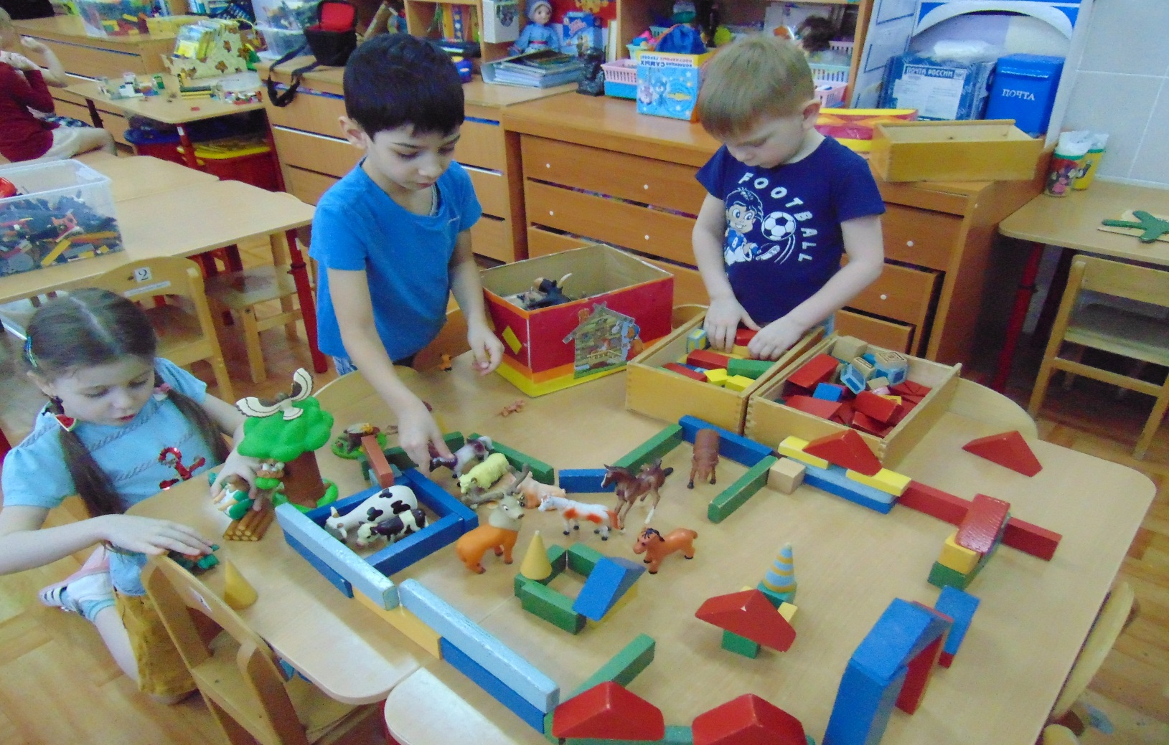
Строительная игра- это такая деятельность детей, основным содержанием которой является отражение окружающей жизни в разных постройках и связанных с ними действиях.

Slide 3
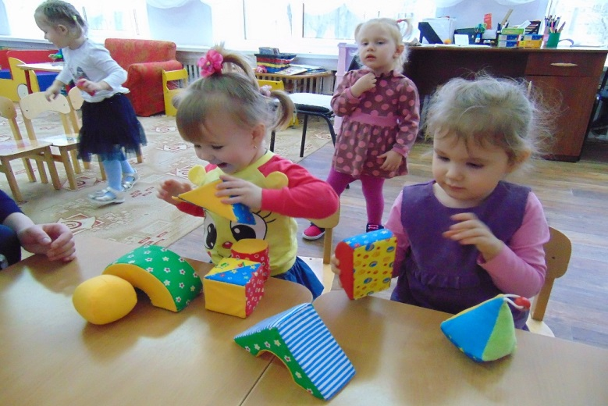
Задачи:
1. Расширение представлений детей и направление их внимания на труд строителей, используемую ими технику.
2.Обучение способам строительства, развитие конструктивно- творческих способностей.
3. Формирование трудолюбия, объединение детей в дружный коллектив, развитие умения договариваться.

Slide 4
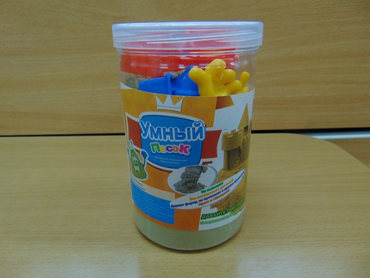
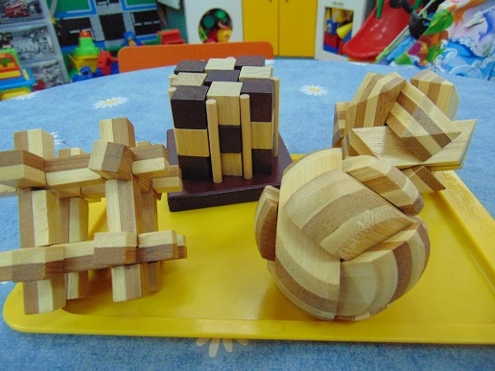
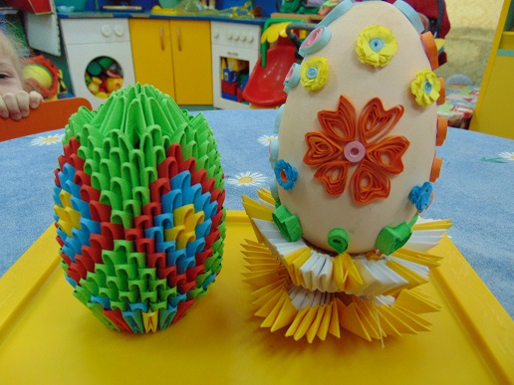
Различаются следующие виды строительного материала:
- специально созданный (напольный, настольный строительный материал, наборы типа «Юный архитектор», «Старинный замок», «Лего» и др. конструкторские наборы);
- природный (песок, снег, глина, камни и т.д.);
- подсобный (доски, ящики, коробки и др.).

Slide 5
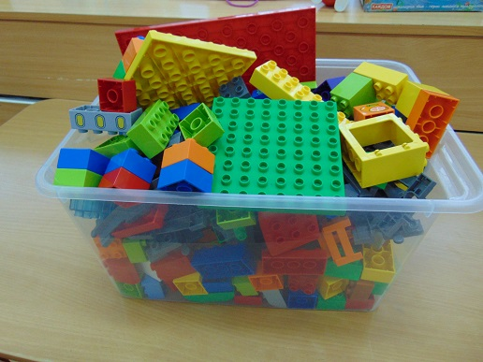
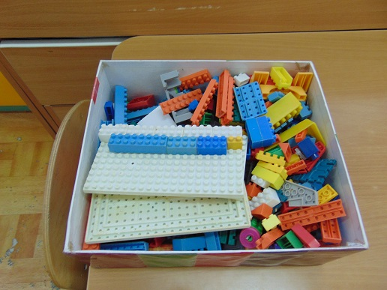
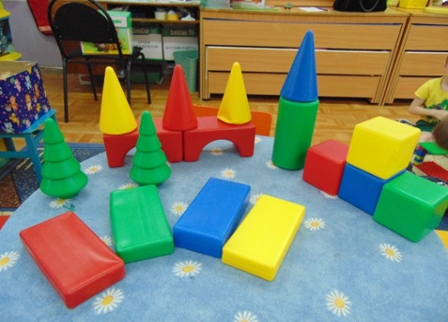
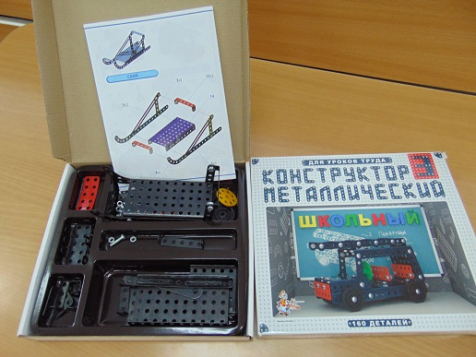
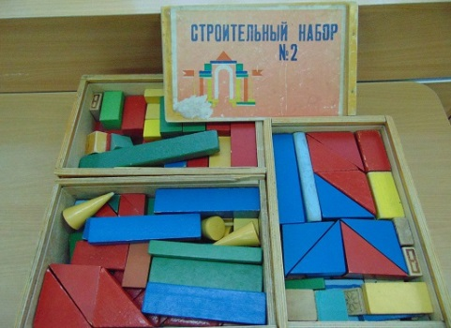
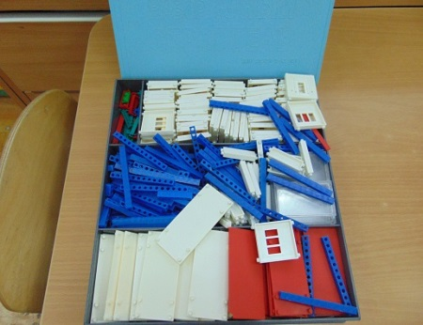
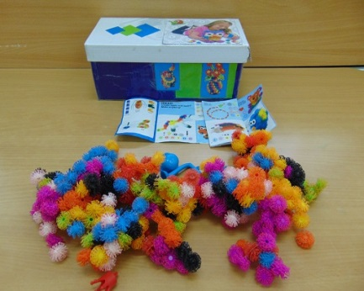
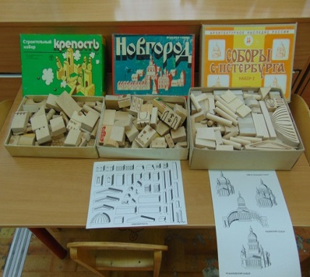

Slide 6
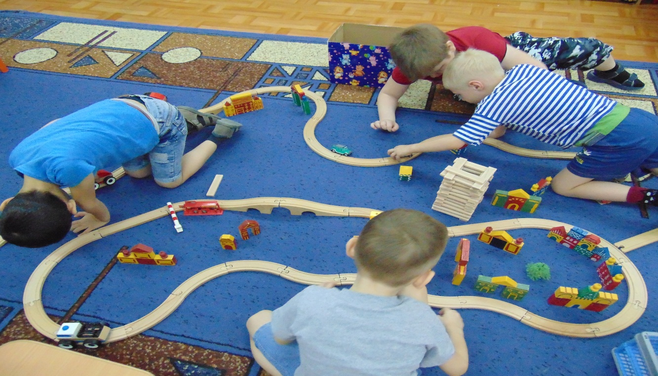
Строительная игра в некоторой степени сходна с сюжетно-ролевой и рассматривается как ее разновидность. У них один источник- окружающая жизнь. Дети в игре строят мосты, стадионы, железные дороги, театры, цирки и многое другое.

Slide 7
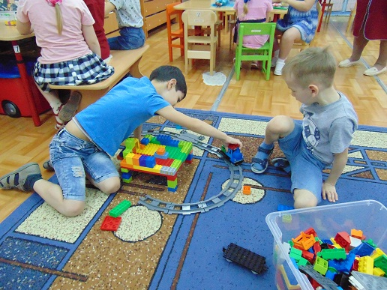
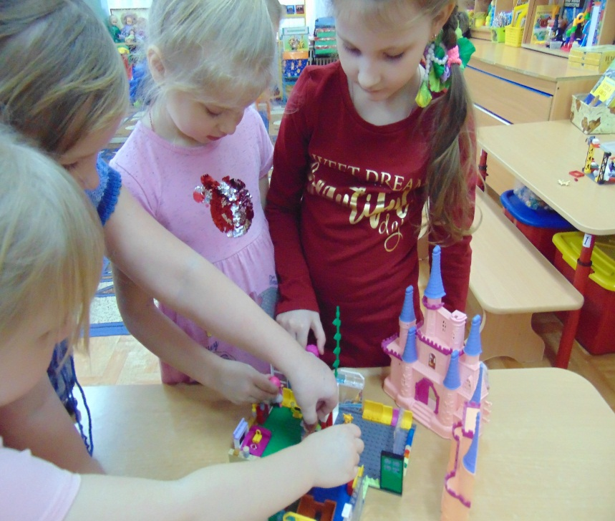
В строительных играх дети не только изображают окружающие предметы, постройки, копируя их, но и привносят свой творческий замысел, индивидуальное решение конструктивных задач. Сходство сюжетно- ролевых и строительных игр заключается в том, что они объединяют детей на основе общих интересов, совместной деятельности и являются коллективными.

Slide 8
Воспитательное и развивающее влияние строительных игр заключено в идейном содержании, отражаемых в них явлениях, в овладении способами строительства, в развитии их конструктивного мышления, обогащении речи, упрощении положительных взаимоотношений.

Slide 9
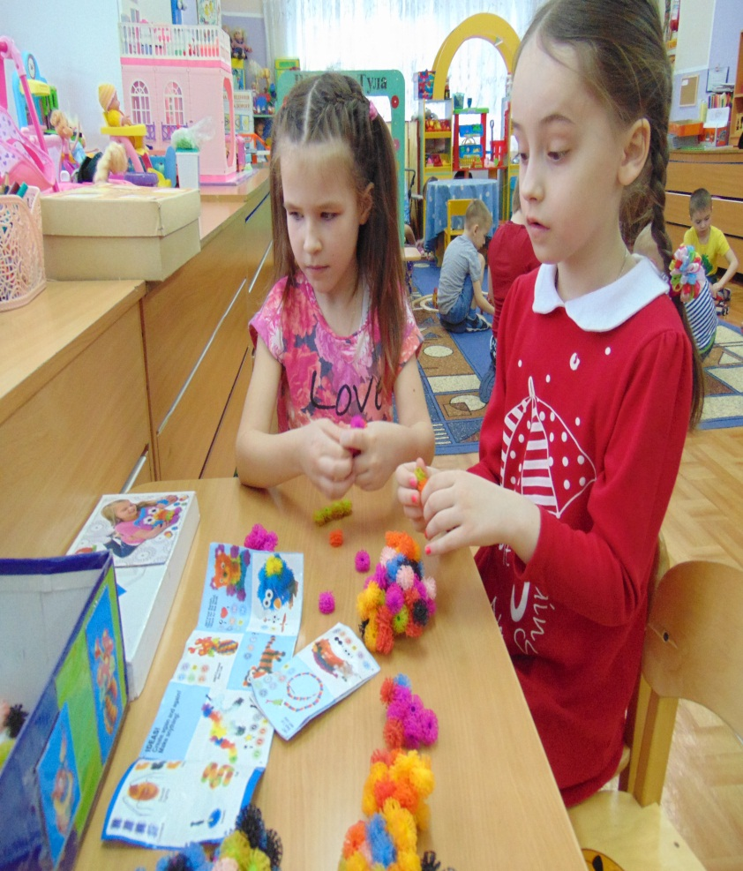
В процессе строительных игр мы учим детей наблюдать, различать, сравнивать, соотносить одни части построек с другими, запоминать и воспроизводить приёмы строительства, сосредоточивать внимание на последовательности действий. Под его руководством дошкольники овладевают точным словарём, выражающим названия геометрических тел, пространственных отношений: высоко - низко, направо - налево, вверх – вниз, длинный – короткий, широкий – узкий, выше – ниже, длиннее – короче и т.п.

Slide 10
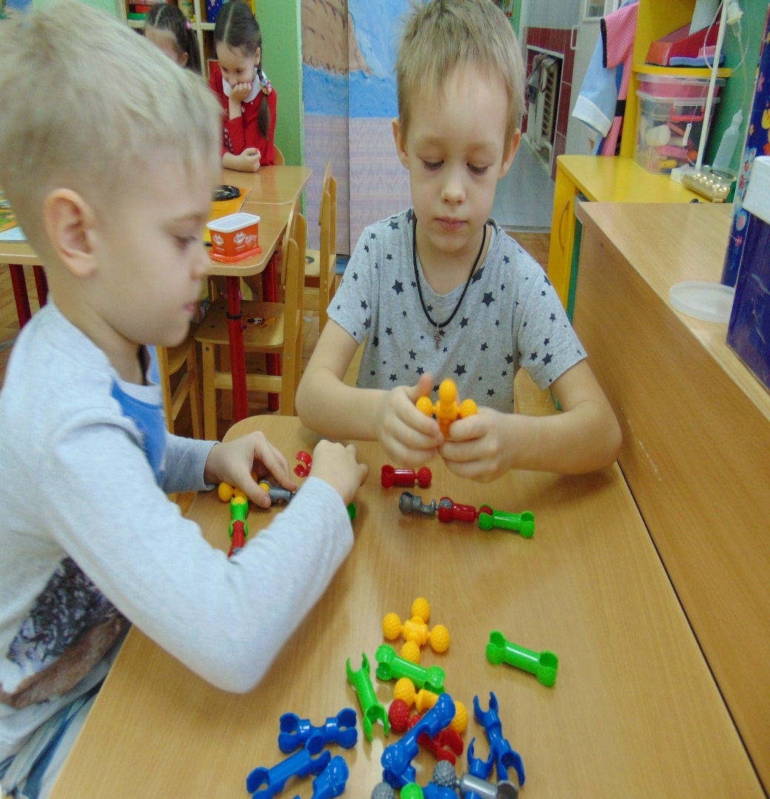
Чтобы начать строить, дети переносят строительный материал на место строительства, размещают его на полу или столе, переходят с места на место, наклоняются, при этом активно действуют руками, то есть активно задействуют разные мышцы. Это сближает строительные игры с подвижными и способствует физическому развитию ребенка.

Slide 11
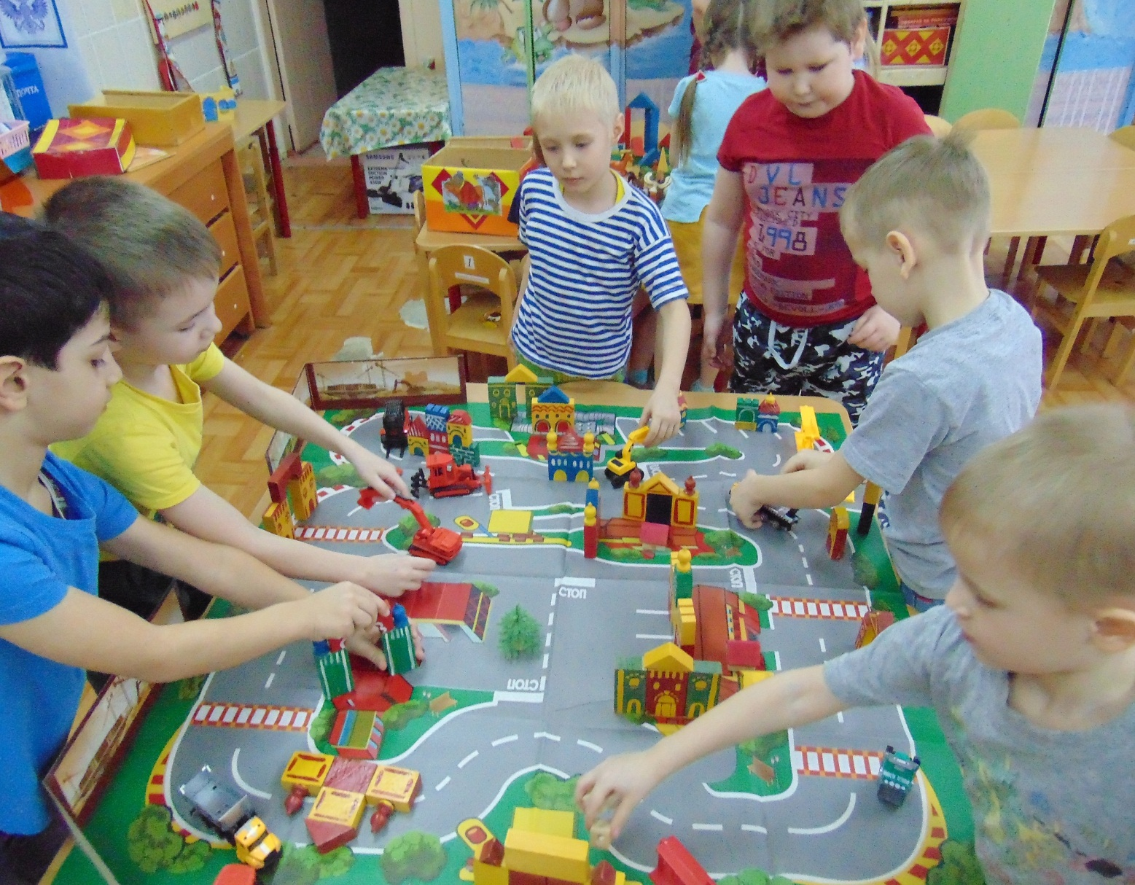
Мы учим детей определять последовате-льность возведения постройки: с чего начать, как продолжить, чем закончить.

Slide 12
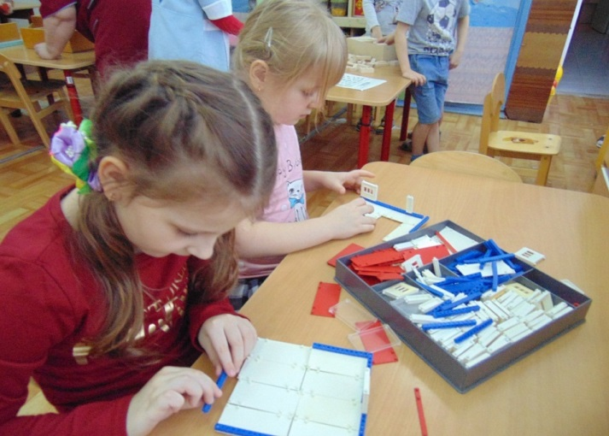
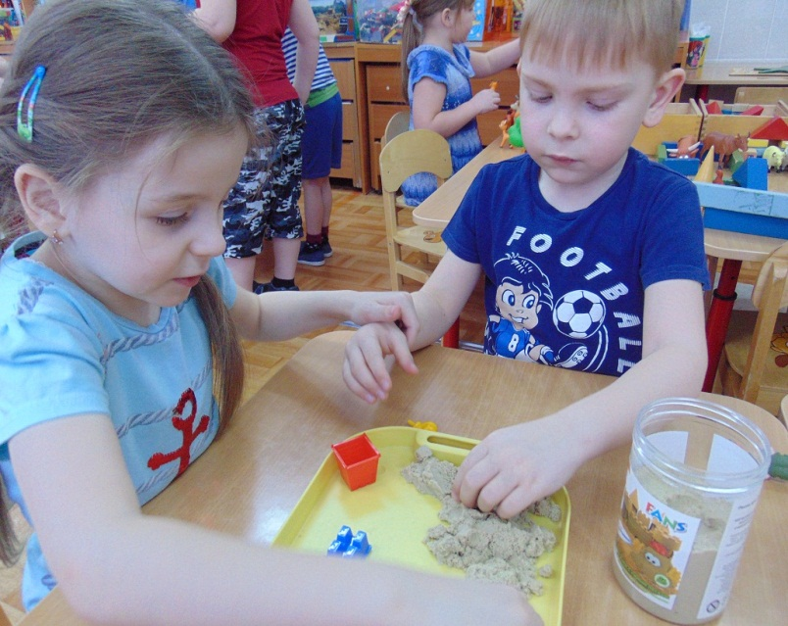
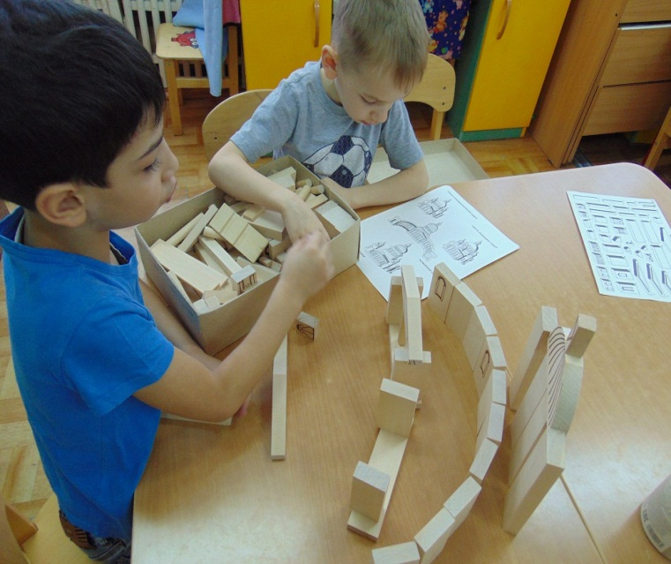
Мы знакомим детей с порядком хранения строительного материал, учим аккуратно обращаться с ним, самостоятельно использовать его в играх.

Slide 13
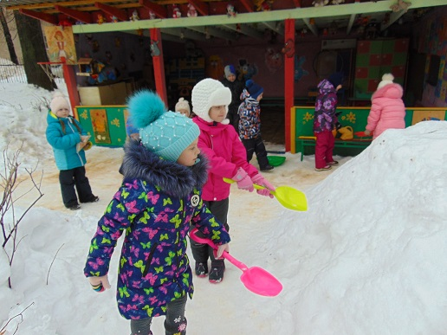
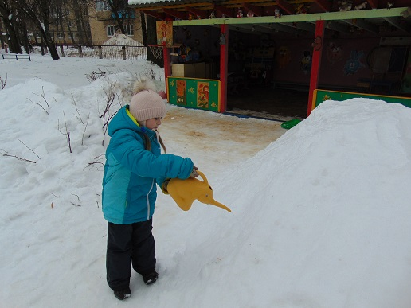
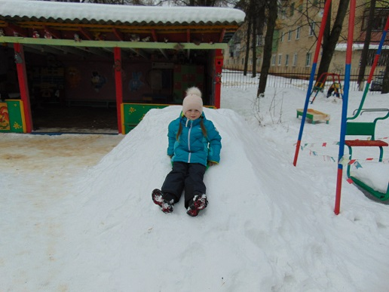
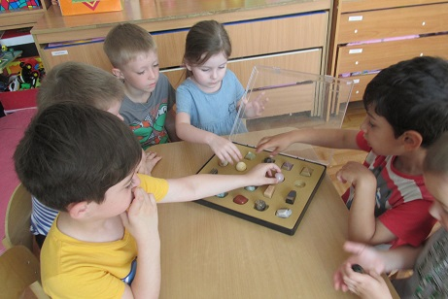
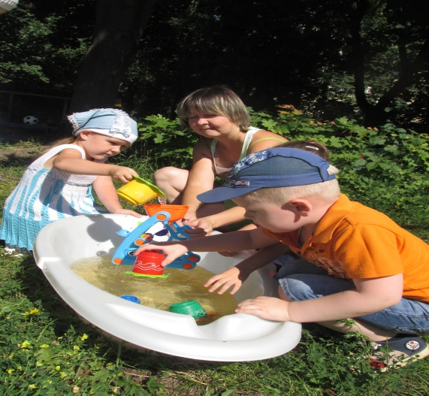
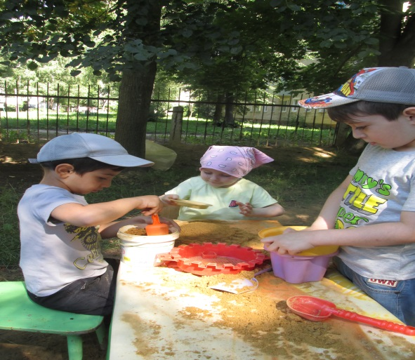
Также используются природные материалы для игр: камешки, ветки, шишки, песок, снег и т. д.

Slide 14
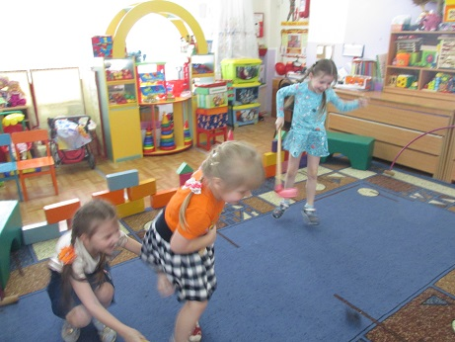
Нам важно учитывать взаимосвязь, взаимодействие сюжетно- ролевой и строительной игры. Строительство часто возникает в процессе сюжетной игры и вызывается ею. Например, дети задумали играть в хоккей- у них возникла необходимость строить стадион.

Slide 15
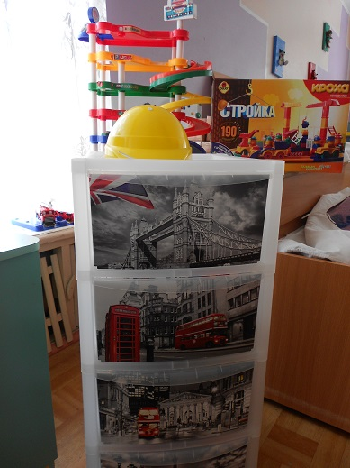
СПАСИБО ЗА ВНИМАНИЕ

